Slide 1
Revista
Escola Bíblica Dominical
EBD 1

Slide 2
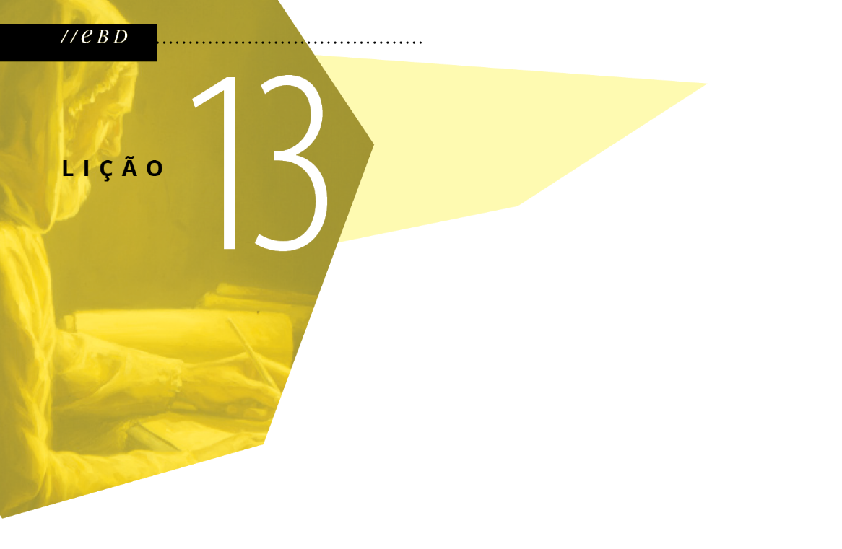
ORAÇÕES SÃO TROVÕES
Texto bíblico: Apocalipse 5; 11 e 15
Texto áureo: Apocalipse 22.20

Slide 3
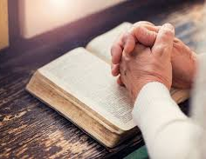
Sete orações
Apocalipse 4.11
Apocalipse 5.9-10
Apocalipse 6.10
Apocalipse 11.17-18
Apocalipse 15.3-4
Apocalipse 16.4-7
Apocalipse 22.20

Slide 4
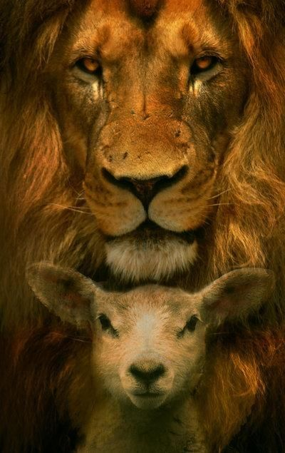
Apocalipse 5.9-10
Jesus exaltado como Leão da Tribo de Judá e como Cordeiro, dois títulos paradoxais que paradoxalmente se fundem.
O primeiro indica a sua força.
O segundo destaca a sua humildade.
O Leão defende o seu povo.
O Cordeiro morre por ele.

Slide 5
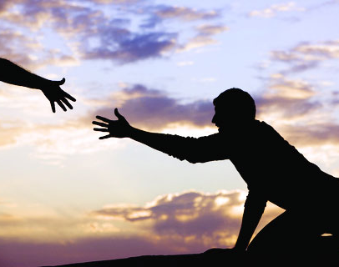
Apocalipse 11.17-18
O Senhor Deus ainda está no controle da história.
Em sua soberania, ele trabalha em parceria com o ser humano.
A glória de Deus passeia pelo território do louvor.

Slide 6
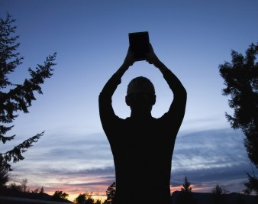
Apocalipse 15.3-4
O duplo cântico é uma celebração da esperança, que "não adoece quando a fé está forte".
Se a esperança não for fundada na fé, será enferma, não passando, nos termos mais recentes, de poder do pensamento positivo.

Slide 7
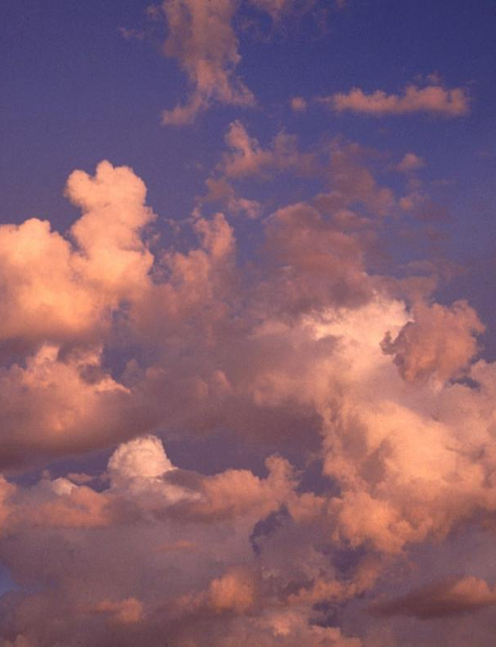
A Segunda Vinda de Jesus
A primeira parte da Bíblia (chamada de Antigo Testamento) está repleta de profecias sobre a vinda de Jesus Cristo, culminando com sua ascensão ao céu.
A segunda parte (chamada de Novo Testamento) contém o relato de sua vida entre nós, mas também apresenta inúmeras profecias sobre a volta de Jesus Cristo.

Slide 8
Pra tomar uma atitude
A esperança cristã se firma numa fé num Deus pessoal, misericordioso e atento. Não é a fé numa presença vazia, num espírito vago, mas numa Pessoa, que um dia tomou a forma humana, para ser Deus-conosco.

